Slide 1
Приметы февраля
Работа членов фотоклуба
«Сквозь призму объектива»
Руководитель: Игорь Дендебер
Составитель: Наталия Васильева

Slide 2
Январь плавно перетекает в стуженый месяц февраль. В феврале зима непростая: много метелей и вьюг.
Январю-батюшке — морозы, февралю — метели.
Вьюги-метели под февраль полетели.
У февраля два друга — метель и вьюга.
У русских он назывался «снеженем», у украинцев и поляков - «лютым». Но в те дни, когда выглядывает солнце, его лучи начинают слегка припекать. Солнце припекает - бока пригревает, так и назвали месяц – бокогрей. Морозы чередуются с потеплениями, потому-то февраль и лютень, и бокогрей.
Бокогреюшко-февраль, он теплом обычно враль.
Февраль и теплом приласкает, и морозом отдубасит.
Февраль переменчив: то январем потянет, то мартом проглянет.
Совсем немного и наступит Сретенье, это когда в народе говорят - зима с весной встречается. А там и Масленицу на широку ногу гулять, блины печь.

Slide 3
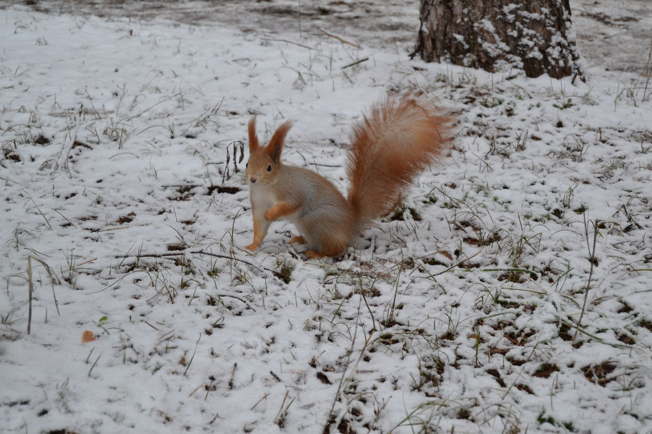
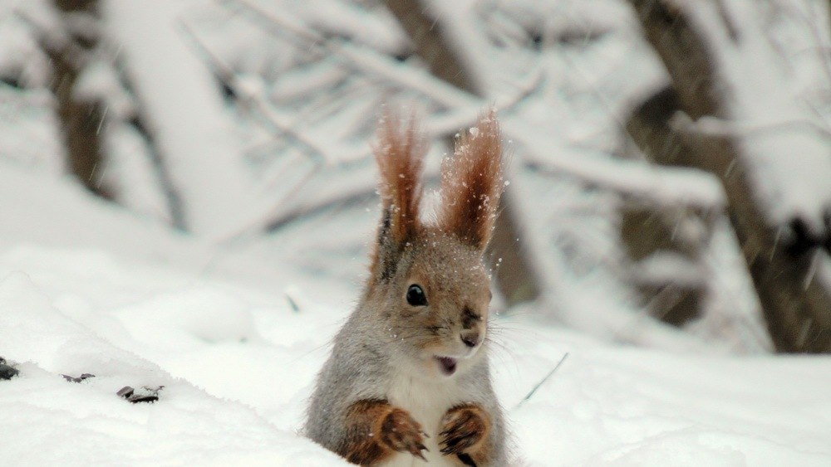
Приметы февраля
Последний самый страшный месяц зимы. Месяц лютого голода. Месяц Дотерпи до Весны. Кончаются запасы у зверюшек и в норах, и в подземных кладовых.
Фото Константина Кобзева
Фото Сергея Палихова

Slide 4
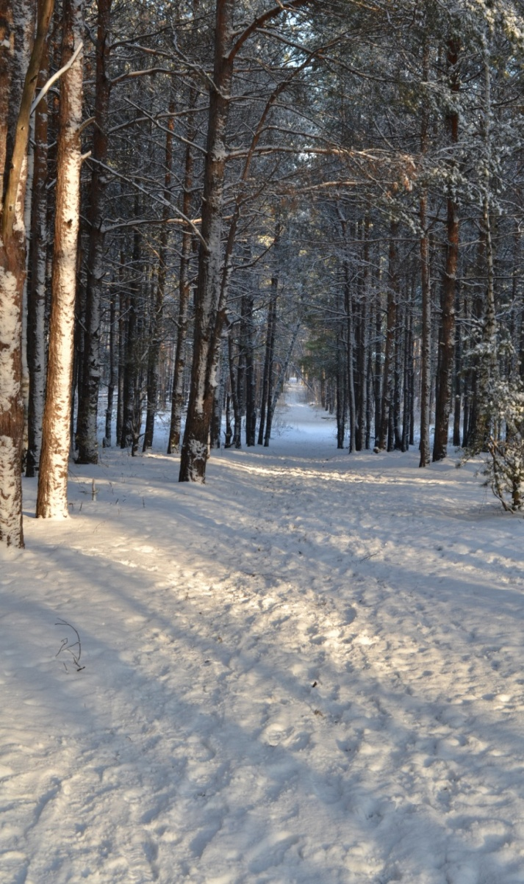
Приметы февраля
1 февраля. Макарьев день. Как Макарьев день наступал, так и о предстоящей весне начинали думать, в приметы смотрели.
Ясный, солнечный Макарьев день — ранняя весна.
А если вечером на небе много звёзд, то зима ещё долго продержится.
Фото Игоря Дендебера

Slide 5
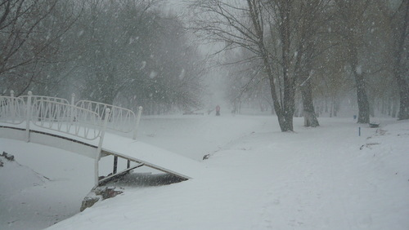
Приметы февраля
2 февраля. Ефимий. Ну а если на Ефимия вьюга запорошит, так и весна задержится с приходом. Если на Ефимия метель, то вся неделя будет метельной.
Фото Никиты Закупнева

Slide 6
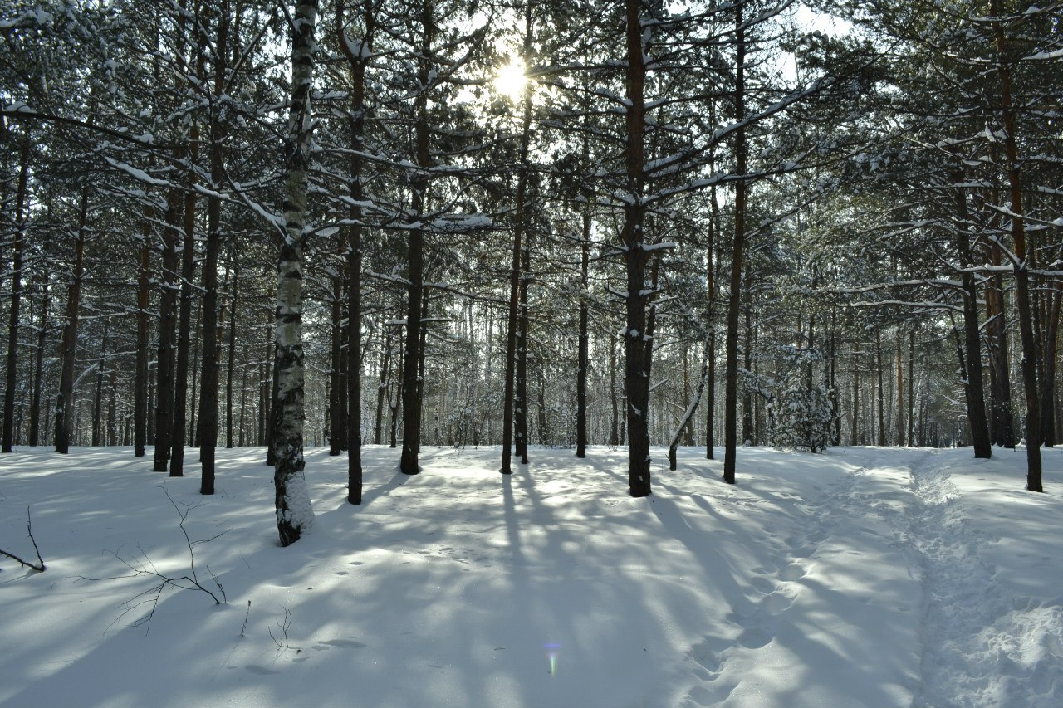
Приметы февраля
Фото Игоря Дендебера
Шумит зимний лес – жди оттепели.

Slide 7
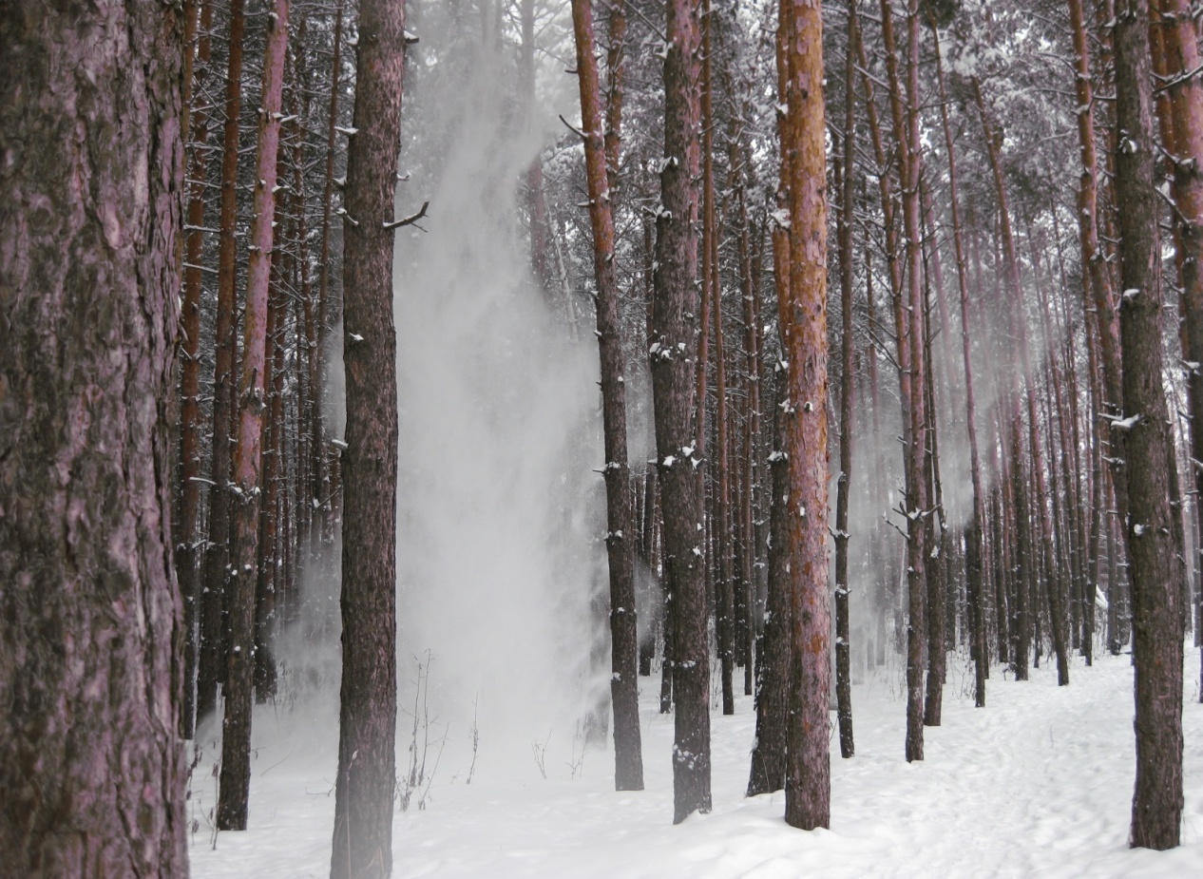
Приметы февраля
Фото Екатерины Емельяновой
10 февраля. Преподобный Ефрем Сирин. Ефремов день. На Ефрема ветер понесся — к сырому году. Ефрем Ветродуй принес ветер - к сырому, холодному году. Ветер спутает погоду - быть сырому году.

Slide 8
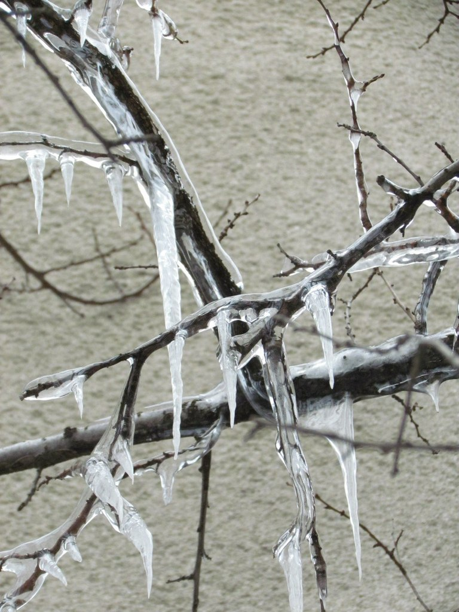
Приметы февраля
Морозная погода может смениться первыми оттепелями. А ночью снова сильный мороз (сильные морозы в феврале бывают только ночью). В результате появляются вот такие сосульки.
Длинные сосульки в конце февраля — к долгой весне.
Зимой много сосулек – к урожаю овощей.
Фото Наталии Васильевой

Slide 9
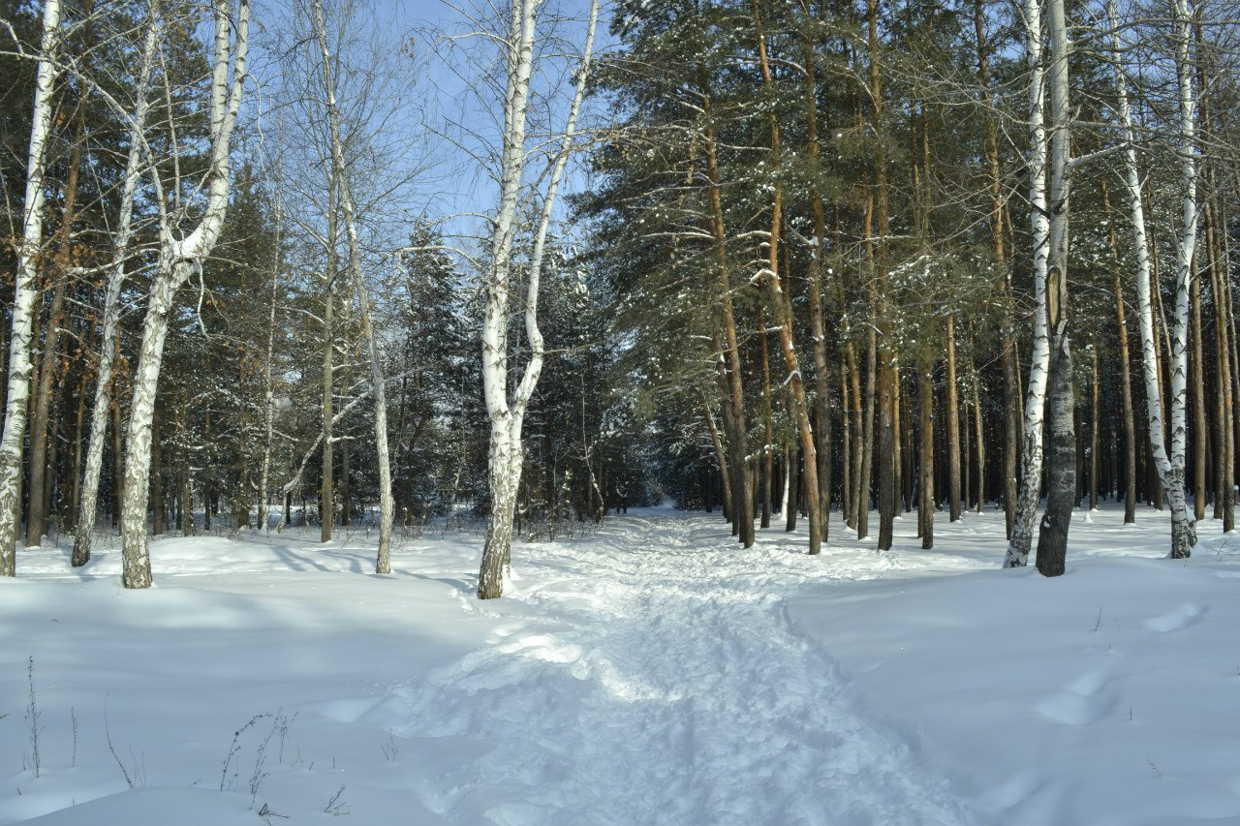
Приметы февраля
Фото Игоря Дендебера
Февраль три часа дня прибавит.

Slide 10
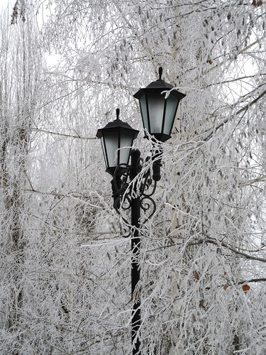
Приметы февраля
В феврале много инея на деревьях — будет много меда.
Фото Никиты Закупнева

Slide 11
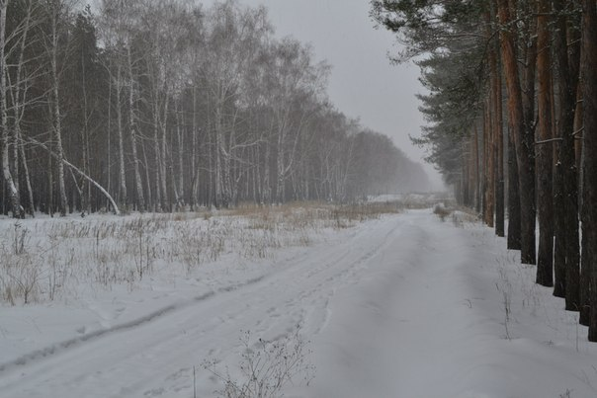
Приметы февраля
Фото Игоря Дендебера
Туманы в феврале предвещают дождливый год.

Slide 12
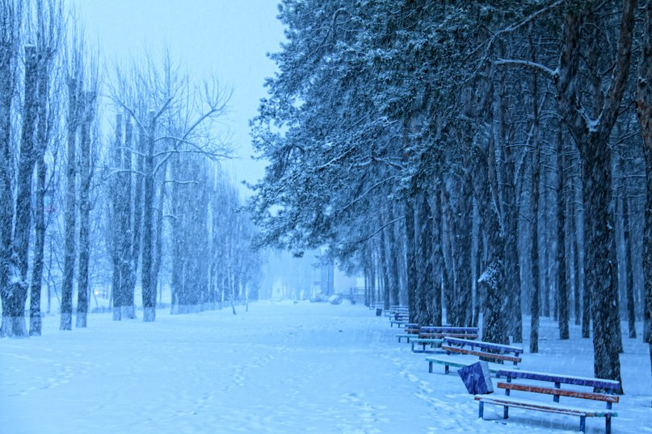
Приметы февраля
Фото Дарьи Бугаевой
Снег идёт как крупа – жди мороза.

Slide 13
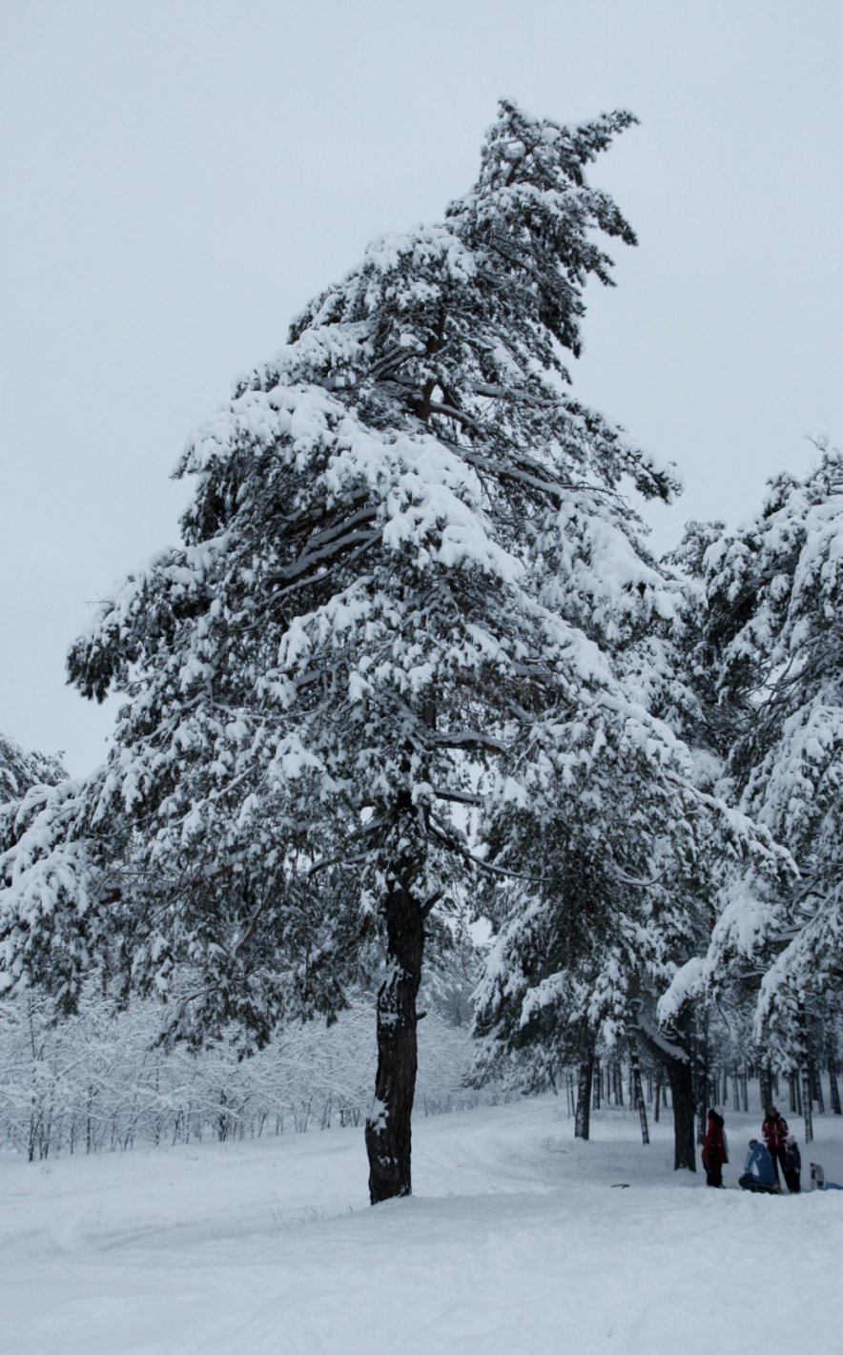
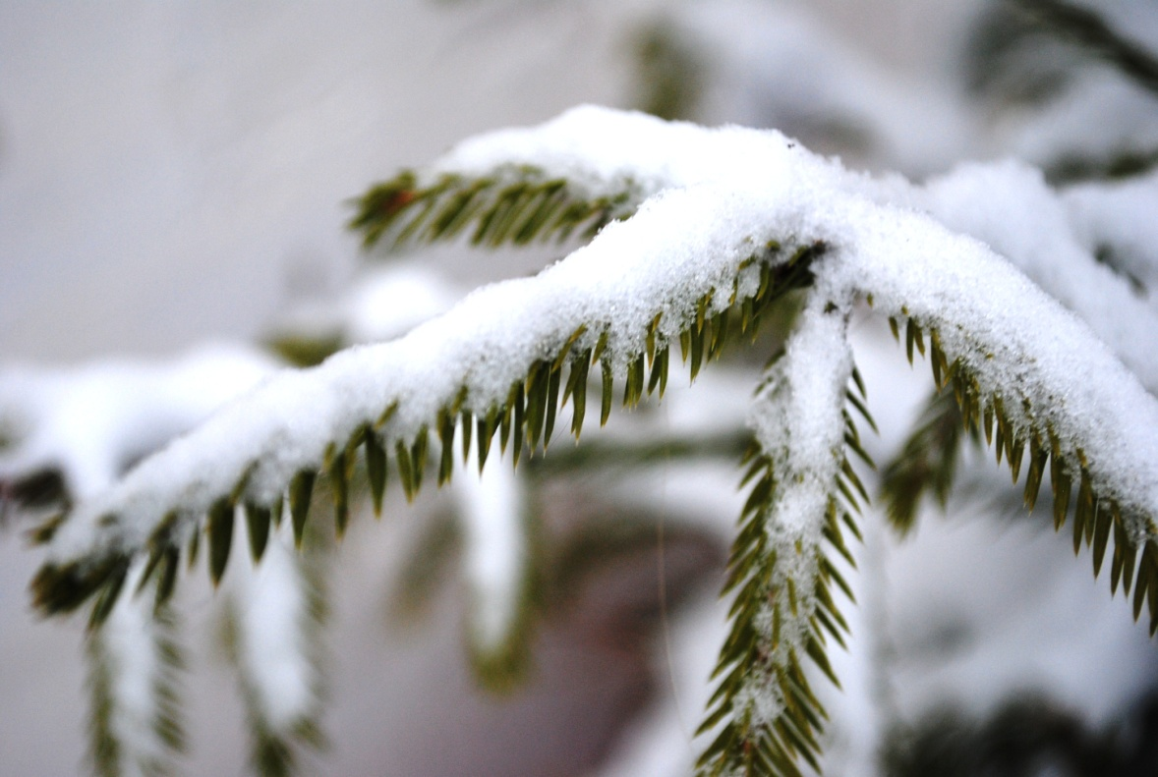
Приметы февраля
Фото Инны Щербаковой
Снег прилипает к деревьям — тепло будет.
Фото Ольги Василенко

Slide 14
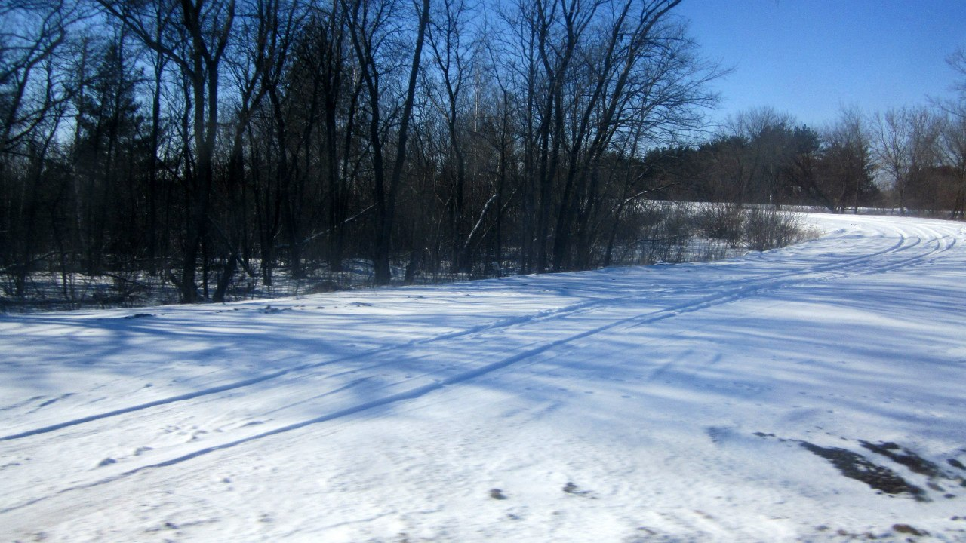
Приметы февраля
Фото Татьяны Шкред
Солнце теперь дольше стоит над горизонтом, и хоть еще очень слабое, тем не менее в лесу появляются тальники. Снег твердеет и покрывается обледенелой корочкой, тропинки теперь притоптаны, дороги имеют приглаженную колею.

Slide 15
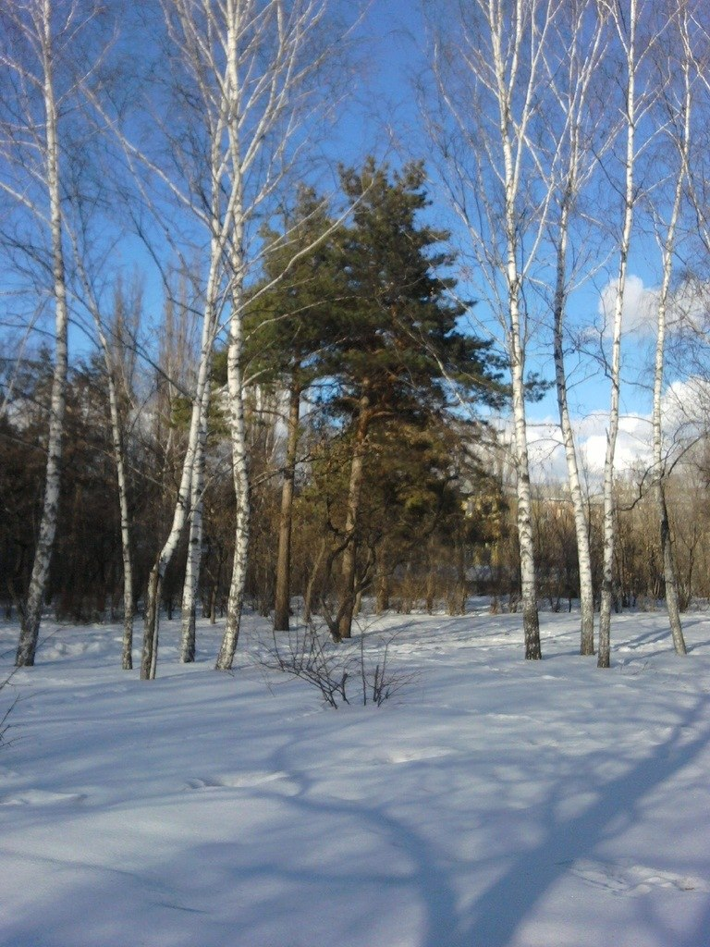
Приметы февраля
Месяц февраль непродолжительный, весь наполнен ожиданием весны. И вот 15 февраля - ключевая дата - Сретенье. Встреча зимы с весной. И солнце уже наполнено весенними силами, и природа в ожидании затаилась, и народ уже к встрече весны-красы готовится. По Сретенью о весне говорили: если тепло и застучит капель, то ждать весну раннюю недолго будет, ну а если снег и холод, то и весна придет нескоро, а приходить долго будет с сыростью и дождями.
Фото Инны Щербаковой

Slide 16
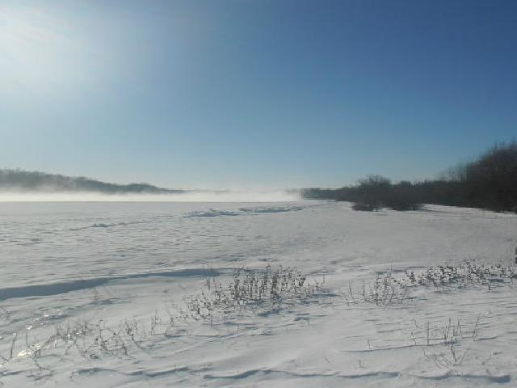
Приметы февраля
Фото Дарьи Бугаевой
Чем холоднее последняя неделя февраля, тем теплее в марте.

Slide 17
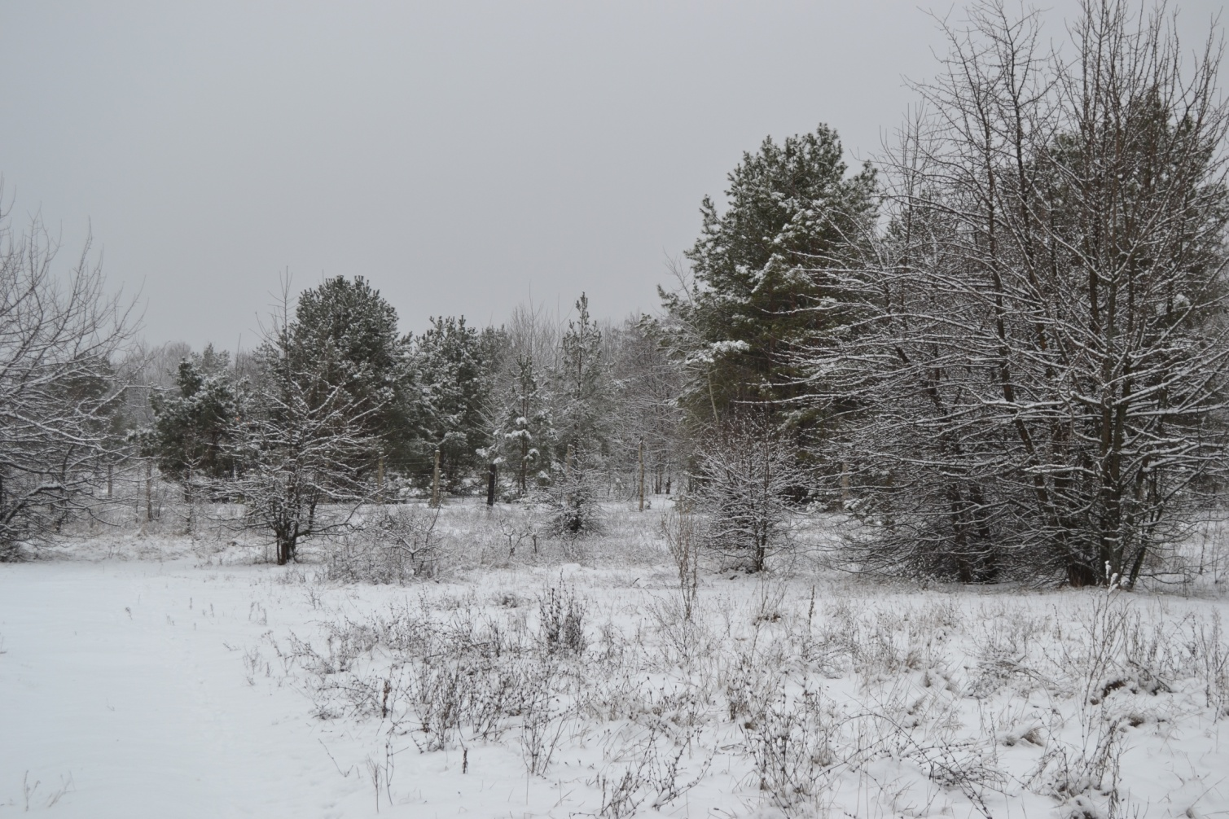
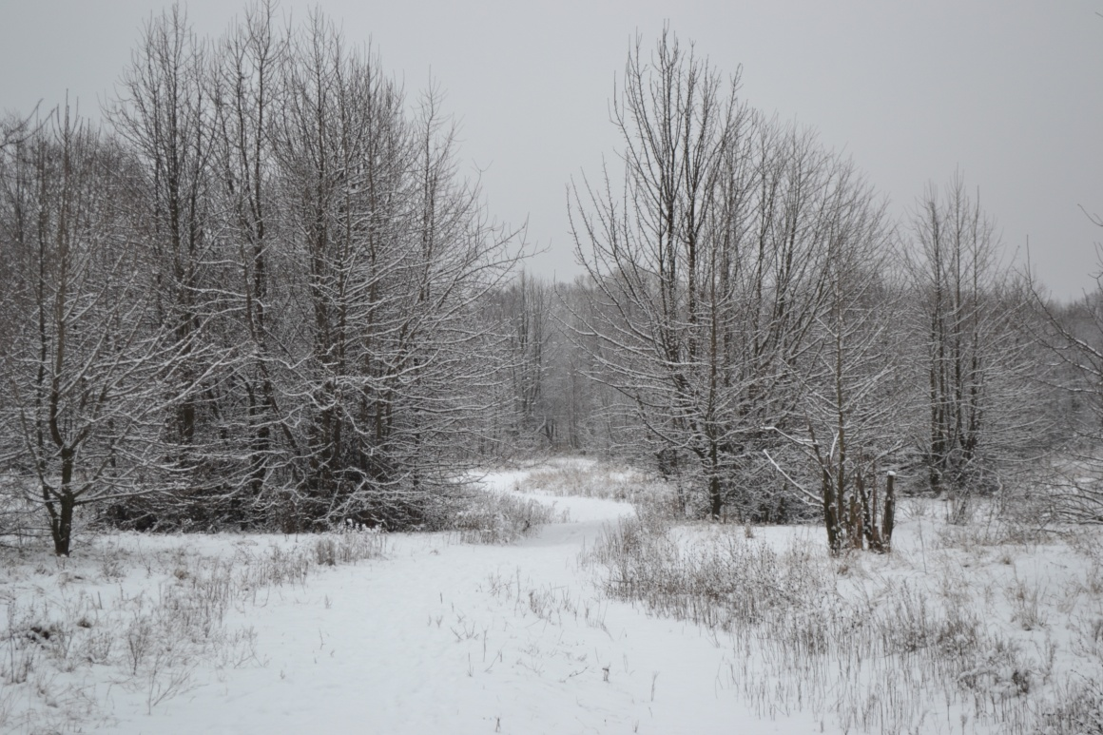
Приметы февраля
Не отпускает зима холода, под конец вдарит морозами. От этого и 17 февраля Николаем Студеным прозвали. Редкий год на Руси этот день обходится без морозов. Никола Студеный на мороз тароват.
Фото Инны Щербаковой
А 24 февраля - Власьев день. Власьевские морозы. Так Власьевскими морозами оттягивает зима приход весны , не хочет просто так сдаваться. Мороз запел - санный след оледенел. Прольет Власий маслица на дороги - зиме пора уносить ноги .

Slide 18
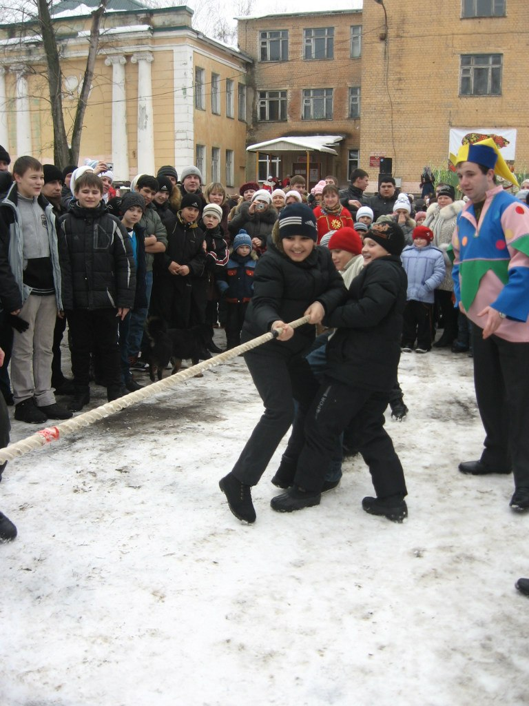
Приметы февраля
Оттягивает зима приход весны , не хочет просто так сдаваться. Но подходит к концу недолгий месяц февраль, а с ним и зима завершает свой сезон. Окончание зимы и наступление новой весны на Руси широко отмечается Масленицей. Всю неделю пекутся блины, устраиваются потешные игры и сжигается чучело. Так, с плясками и гуляньем провожали зиму и радовались весне.
Фото Игоря Дендебера

Slide 19
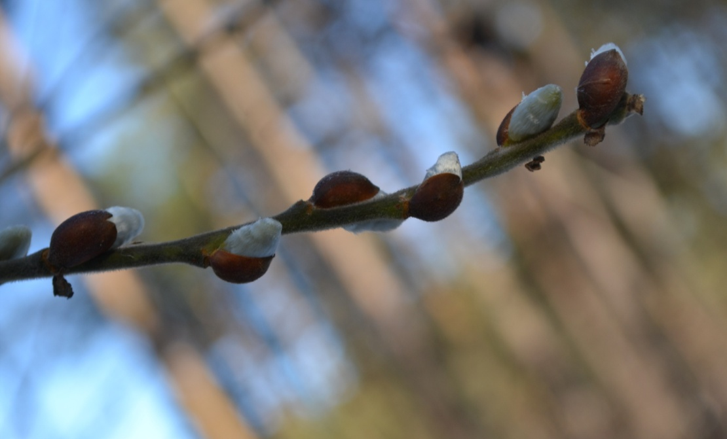
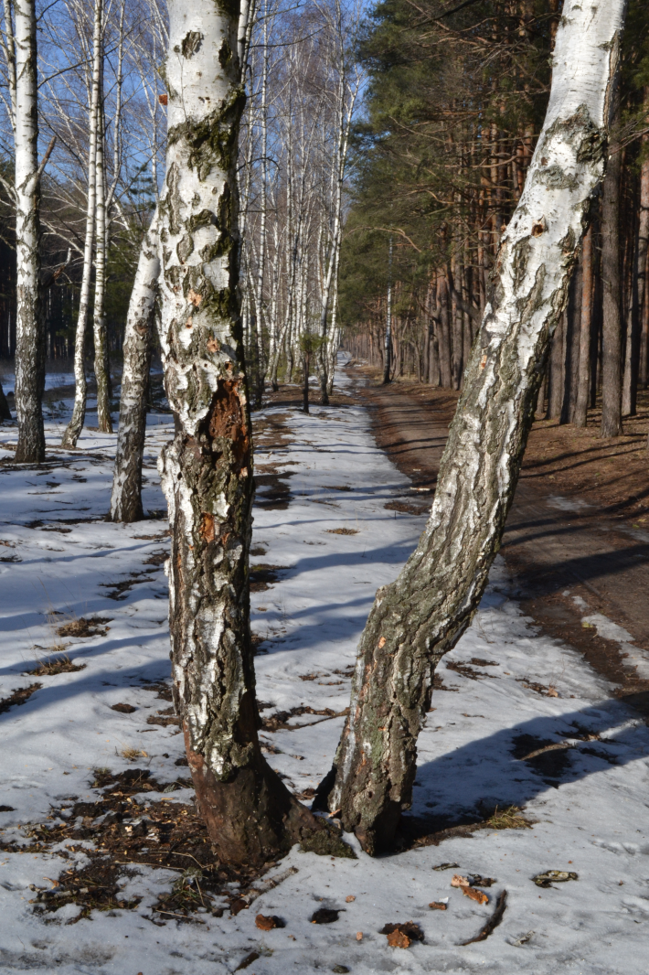
Приметы февраля
Фото Игоря Дендебера
Солнечный свет, яркий и настырный, проникает во все частички спящей зимней природы. Кажется, вот и наступит со дня на день весна. На вербе пробиваются мягкими пушистыми точками почки - радостный признак скорой весны.
Прощай, зима! Весна здравствуй!

